Slide 1
«Роль музейної педагогіки у формуванні культурно – освітнього середовища школи.»

Slide 2
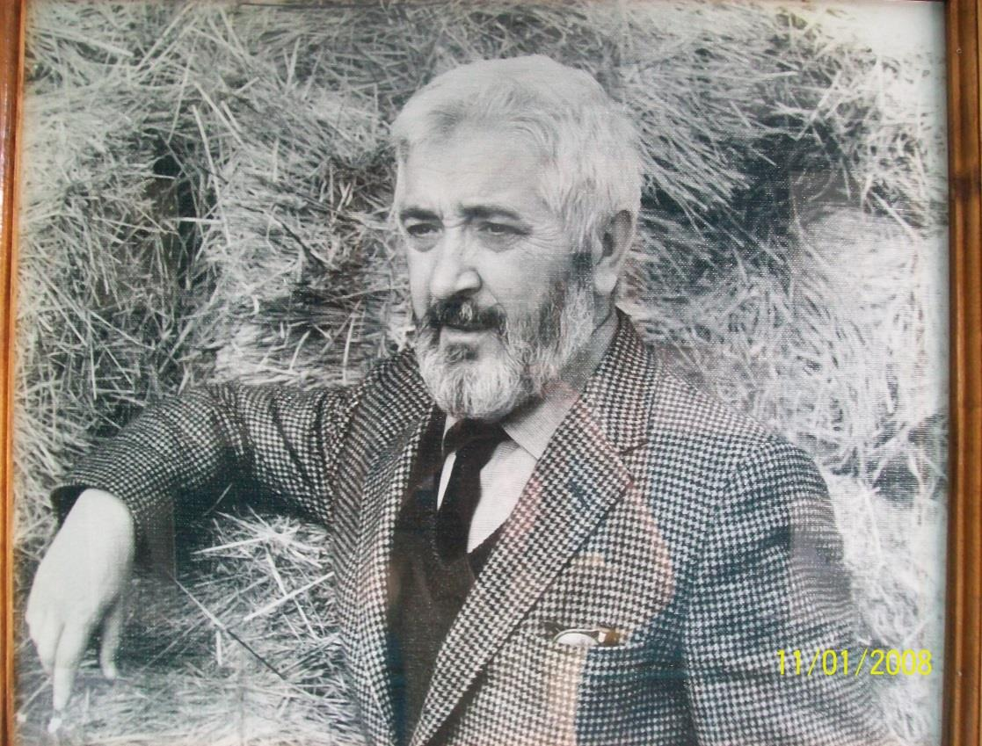
Геніальний художник - графік,майстер різця і пензля.
Я.Я.Гніздовський

Slide 3
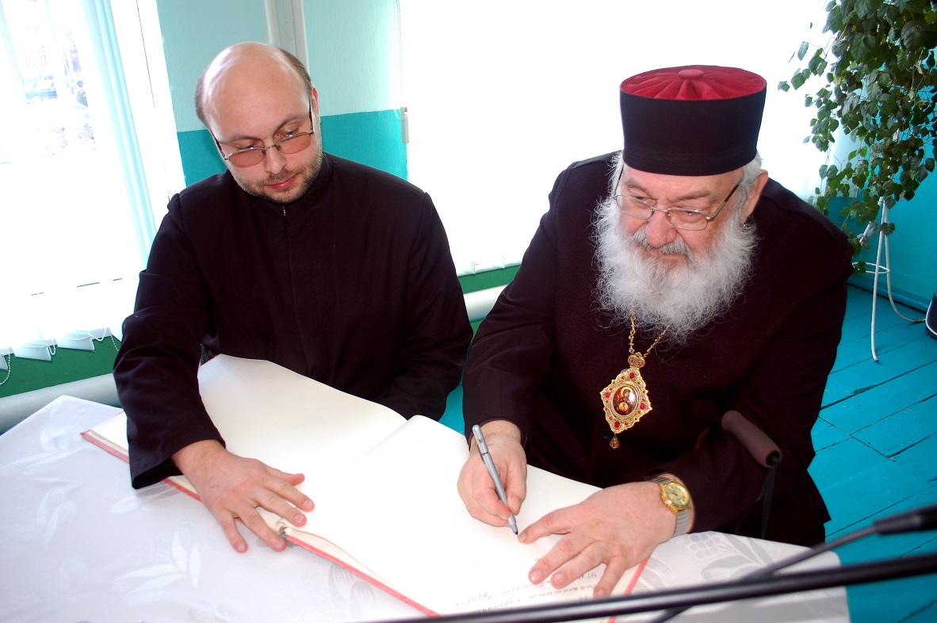
Блаженніший кардинал УГКЦ Любомир Гузар
«У моєму житті було троє людей, які вражали мене своєю порядністю, людяністю та вихованістю. Одним із тих трьох був саме Гніздовський. Генетичною його сутністю були доброта і потяг до краси. А його поведінка, ставлення до людей засвідчували високу гідність та пошану до всіх. Постать Якова Гніздовського є окрасою української нації, тож ви можете пишатися, що цей чоловік є вихідцем із вашого села...»

Slide 4
А.Шептицький
предстоятель Української греко-католицької церкви,який помітив талант юного галичанина і дав митрополичим благословінням дорогу в мистецьке життя. Призначив Гніздовському персональну стипендію на навчання у Варшавській академії мистецтв.

Slide 5
Гравюри «Зимовий сад» і «Поле» придбані родиною Кеннеді у 1961 році для Овального кабінету Білого дому.

Slide 6
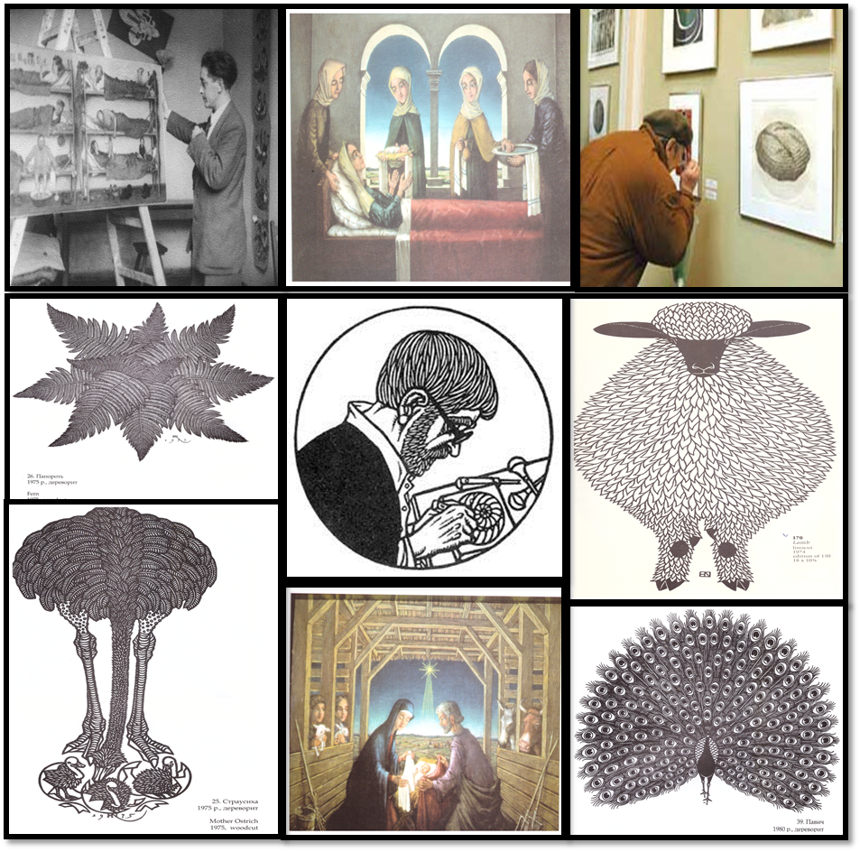

Slide 7
Напрямки підготовки до 100 - річчя з Дня народження Я.Я.Гніздовського:
Організація виставок малярських і графічних робіт майстра протягом 2014-2015 років в більшості обласних центрів України і в кожному райценрі Тернопільщини;
Карбування пам'ятної монети Національним банком України з нагоди 100-річчя;

Slide 8
Перевидання монографії Д.Степовика «Я.Я.Гніздовський. Життя і творчість» тиражем 20000 примірників;
Друк і розповсюдження каталогів з малярськими і графічними роботами художника;
Переклад на українську мову і друкування мистецтвознавчих статей і окремих праць Я.Я.Гніздовського;

Slide 9
Заснування в нашій столиці м. Києві музею мистців української діаспори де б належне місце займали праці видатного тернополянина;
«Укрпошті» і товариству філателістів видати пам'ятні листівки,конверти і марки з портретом художника;
Створення циклу телепередач, документального фільму про життєвий і творчий шлях відомого українця.

Slide 10
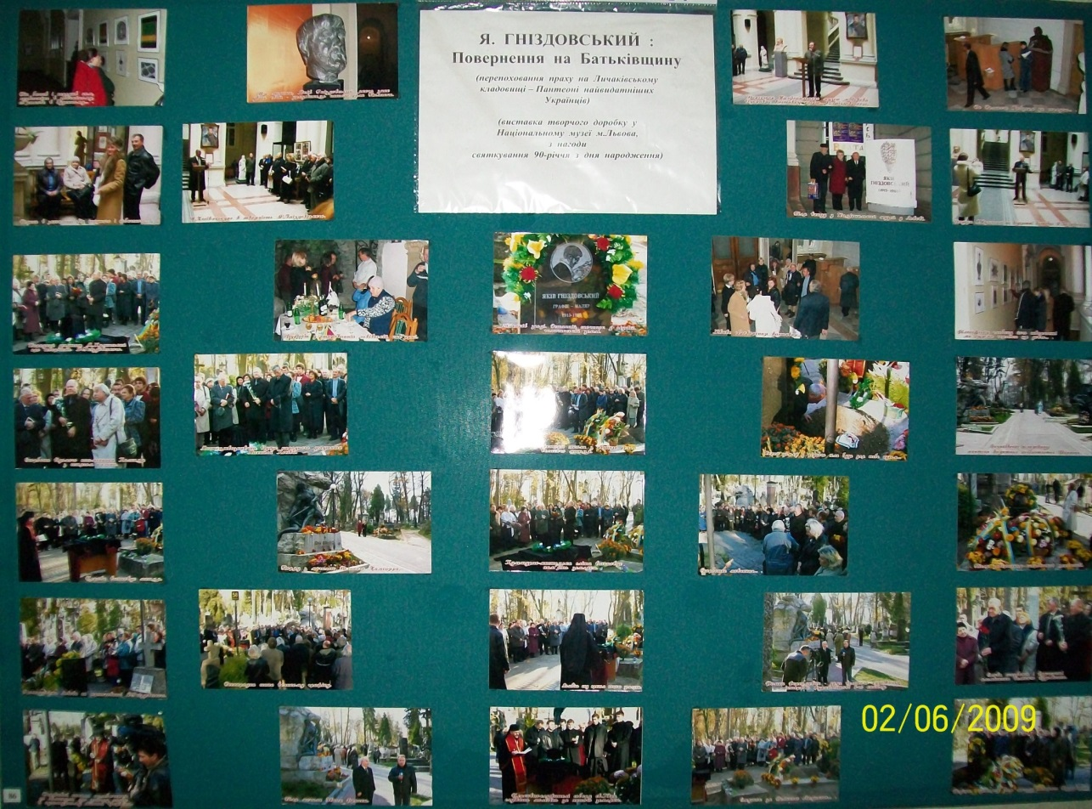
2005 рік повернення на Батьківщину

Slide 11
Гніздовський – це творець спокою і щастя. Людина з лагідною усмішкою, що представляє великий, але забутий світ, у якому ні Маркс, ні Фройд не відіграють жодної ролі", – говорив Алексіс Ранніт
Для нього головним була свобода особистості,особливо – творчої особистості

Slide 12
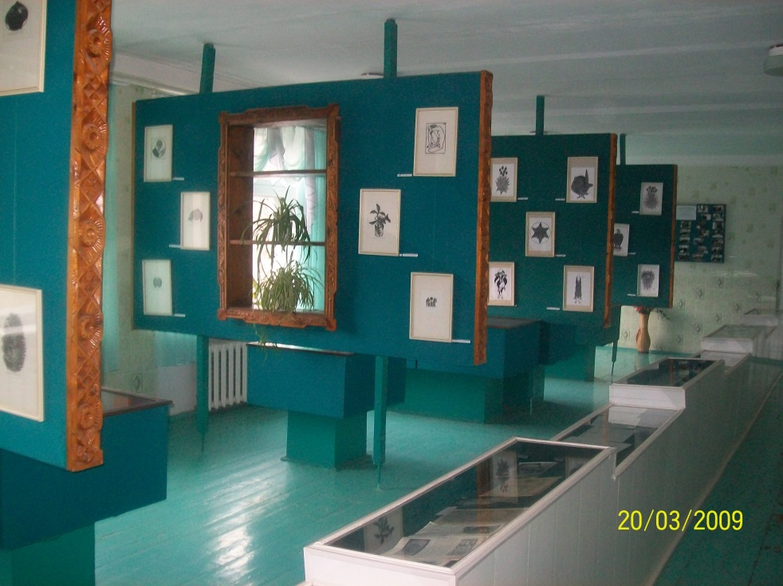
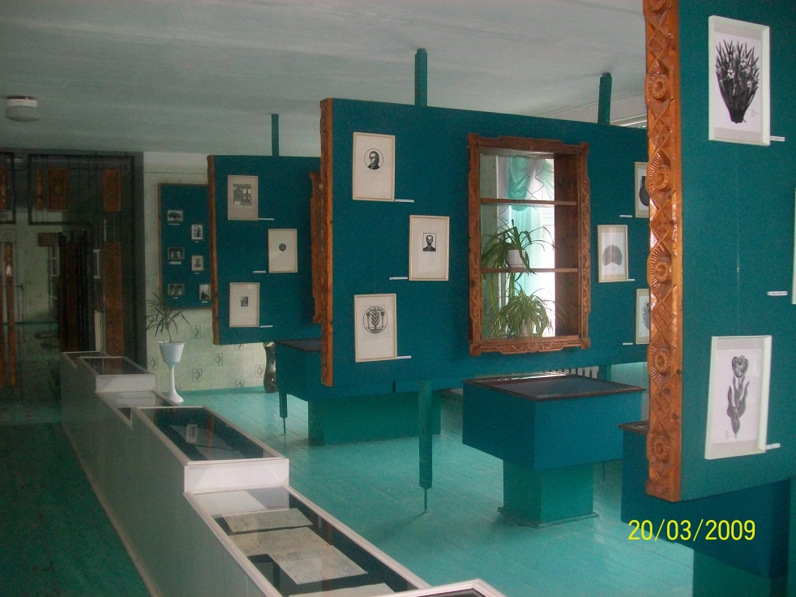
«Такий музей у невеликому селі Пилипчі має велике значення і для естетичного, і для національно-патріотичного виховання молоді.»

Slide 13
Яким же чином впливати на виховання учнів?
Створення музейно – освітнього простору,який мусить бути таким ,що залучає щколярів до творчого процесу освоєння цінностей
Музей в освітньому середовищі визначається тим,що він працює не тільки як енциклопедія,ай за морально – етичними законами
Орієнтування у справжній історії національної культури,мати уявлення про духовні цінності,вироблені її представниками.

Slide 14
Напрямки діяльності шкільного музейного комплексу:
Пошуково – дослідницький;
Збиральницький;
Фондовий;
Експозиційний;
Просвітницько – інформаційний;
Навчальний;
Туристично – екскурсійний;
Громадсько – корисний;

Slide 15
●уроки
●виховні заходи
●семінари
●виставки
●екскурсії
●заняття гуртка

Slide 16
При організації пошуково – дослідницької роботи доцільними є такі форми:
Зустрічі з людьми, які мають відношення до предмету нашої музейної справи;
Збір свідчень очевидців історичних подій;
Походи з краєзнавчими завданнями;
Листування;
Робота з джерелами в архівах;
Екскурсії до картинних галерей,музеїв, різних міст і сіл України.

Slide 17
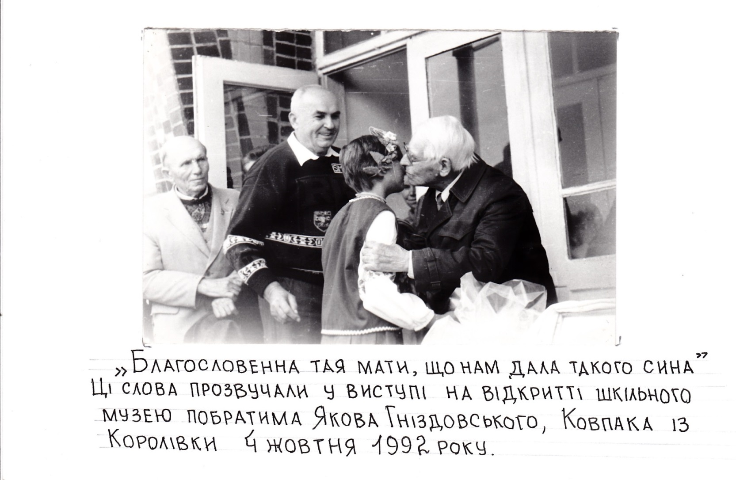
Покоління учнів 90-х минулого століття зустрілися з громадським активістом,сільським пасічником Ю. Гуменюком. Із 102- річним учителем пенсіонером Григорієм Ковпаком,який у свій час навчався з Я.Гніздовським у Чортківській гімназії

Slide 18
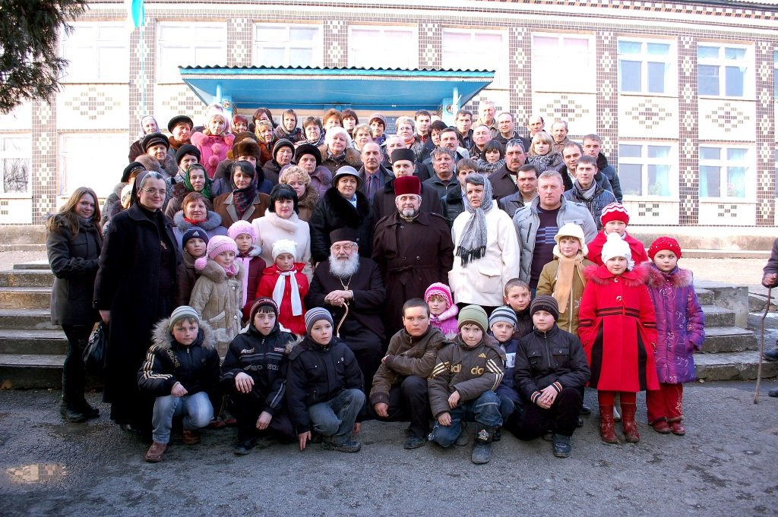
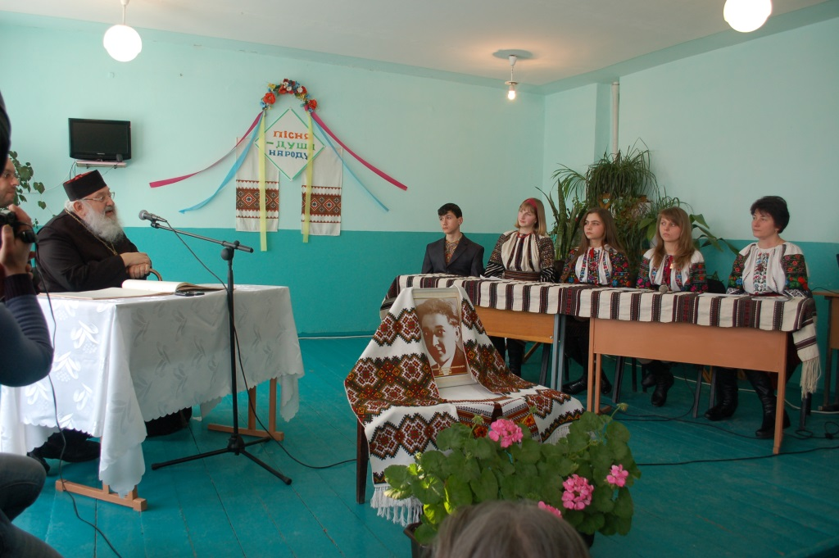
Візит Блаженнішого кардинала Любомира Гузара в березні 2012року

Slide 19
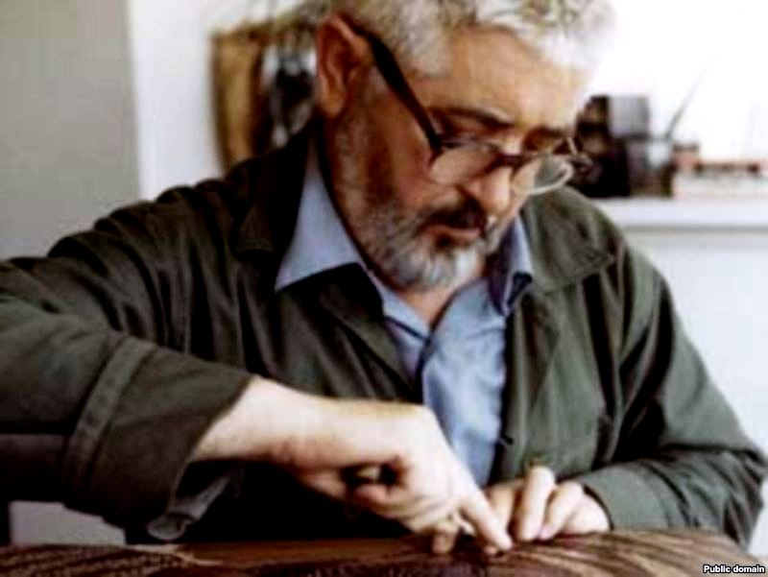
При вивченні шкільного курсу історії досліджувалася тема: «Я.Я.Гніздовський і епоха»
Вектор дослідження – життєвий шлях Я.Гніздовського в контексті історії села, України,історії Польщі і національно – визвольного руху ОУН. Чому долі мільйонів людей було поламано у вересні 1939 і як це торкнулося чорним крилом і нашого односельця

Slide 20
Інтерв'ю журнал українців Америки
«Ми і світ»
(серпень 1981)
«Коли в 1949 році я приїхав до Нью – Йорку, я був орієнтований гуманістично, був зацікавлений людською фігурою. Але ви не уявляєте, як важко зблизитися до людей у такому великому центрі. Це не тільки у США, а й кожній країні,ви почуваєтеся найсамітнішим у великій масі. Я почав ходити до парку і цувати дерева і квіти, бо завжди любив природу.»

Slide 21
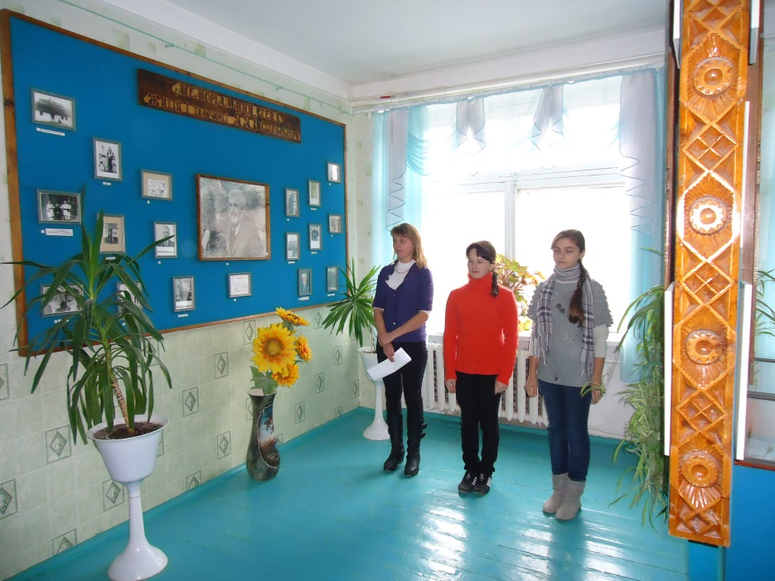
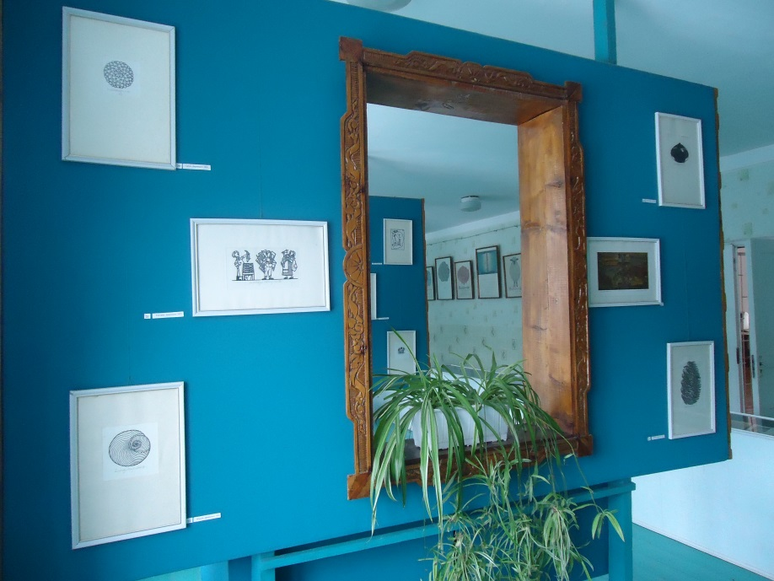
Меморіальний музей життя і творчості Я. Гніздовського – як центр художньо – естетичного виховання учнів

Slide 22
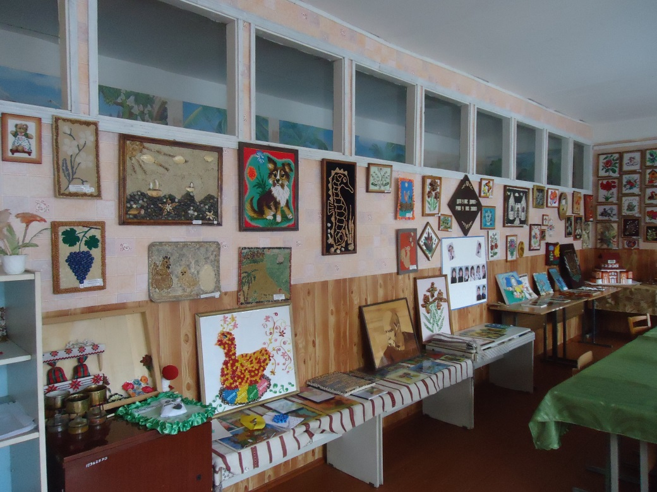
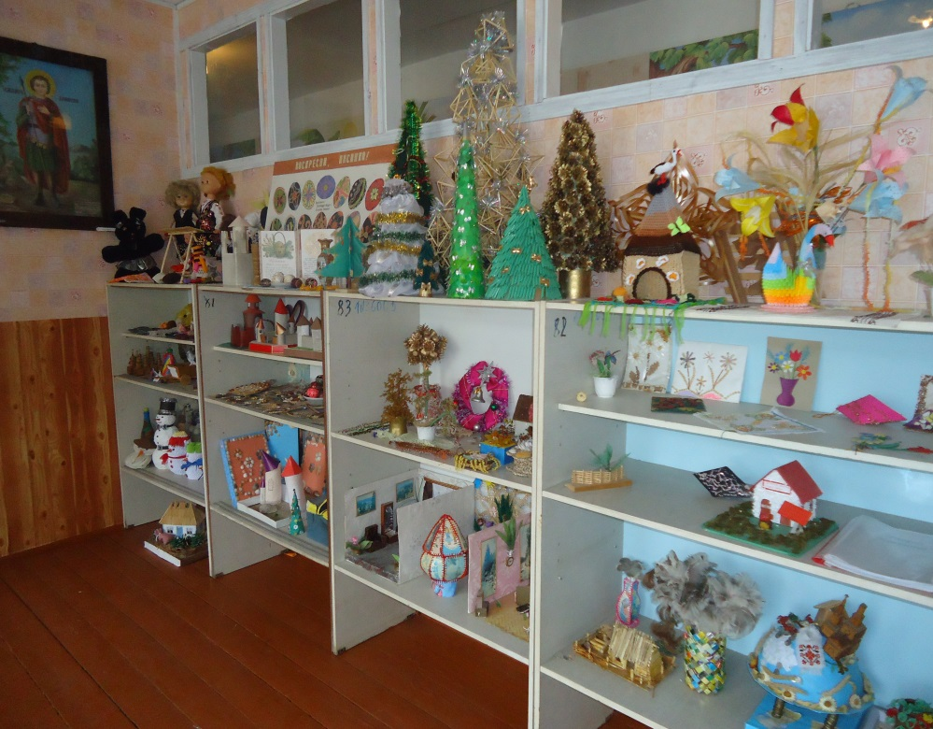
Музей дитячої творчості
є постійно поновлювальною розгорнутою експозицією дитячих художніх і декоративно – прикладних робіт за останні 20 років

Slide 23
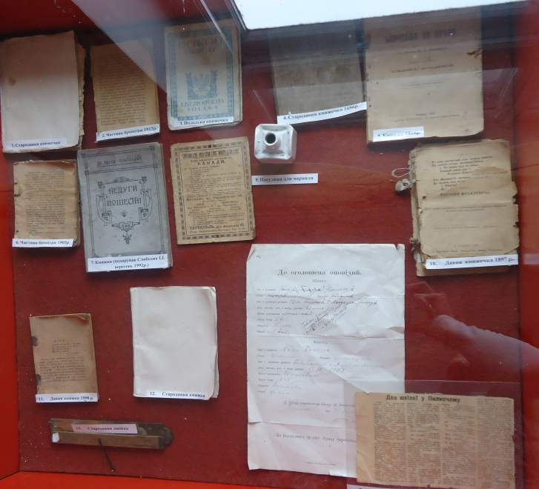
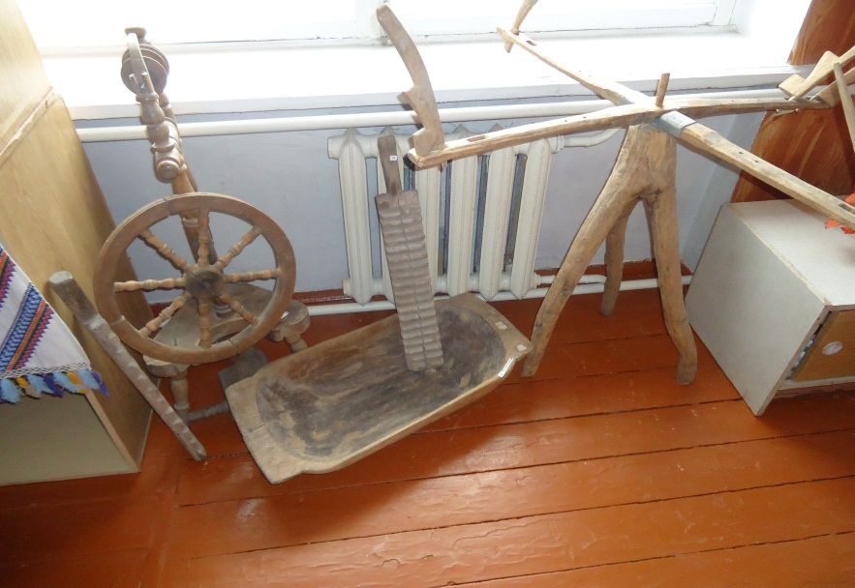
Музей історії села,як оберіг історичної пам'яті і основа національно – патріотичного виховання

Slide 24
Завдання музею:
1. Залучення школярів до пошукової краєзнавчої науково – дослідницької, художньо – естетичної роботи.
2. Формувати в учнів художньо-естетичний смак на прикладах мистецьких робіт художників .
3. Розширювати та поглиблювати загальноосвітню та професійну підготовку учнів засобами позакласної, позашкільної роботи.
4. Надавати допомогу педагогічному колективу школи в упровадженні активних форм виховної роботи з молоддю.
5. Залучення учнів до формування, збереження та раціонального використання музейного фонду.
6. Вивчати, охороняти і пропагувати пам’ятки історії та культури рідного краю.
7. Проводити культурно – освітню роботу серед учнів, інших верств населення.

Slide 25
Плани на 2015 рік:
Насамперед гідно відзначити 100 –річчя з дня народження нашого земляка Я.Гніздовського 30 січня 2015 року;
Створити у віртуальному просторі інтернет – музейну екскурсію по залах нашого музейного комплексу в 3 –Д форматі з метою долучення більшої кількості цінителів мистецтва;
В науково – пошуковому плані – дослідити співпрацю і взаємовідносини Я.Гніздовського з видатним філологом Ю.Шерехом – Шевельовим;

Slide 26
Завдання для музею на громадсько – корисному напрямку створити сільський культурологічний проект по підготовці і відзначенню 600 – річчя з дня заснування села;
Звертаємось з пропозицією до обласного відділення Спілки художників України заснувати конкурс юних художників і премію Я.Гніздовського;
Музею у школі с. Пилипче більше 23 років і назріло рішення виходити з пропозицією про те, щоб щкола носила ім'я Я.Гніздовського.

